Slide 1
퍼즐시스템
특수블럭 시스템

Slide 2
191125 오후 2:30
이서우 – 특수블럭 작동 과정 추가

Slide 3
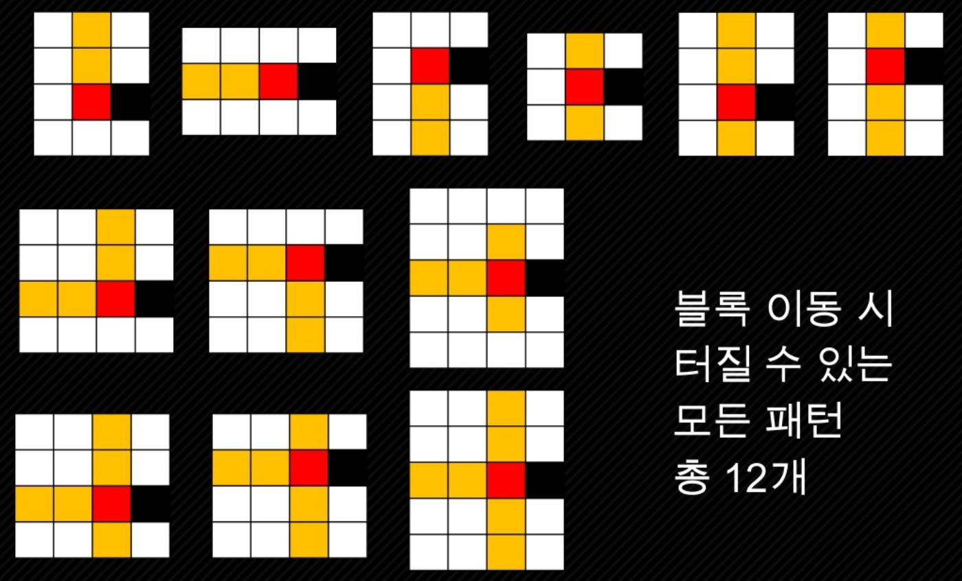
- 타일 종류 5종
물, 불, 숲, 빛, 어둠

Slide 4
특수블럭 종류
직접공격 블록 | 단일 타겟 속성공격.
궁극기공격 블록 | 필드 위 모든 타겟 속성공격.

Slide 5
특수블럭 생성조건
직접공격 블록 | 콤보게이지가 100%에 도달 시 2/3 확률로 생성
궁극기공격 블록 | 콤보게이지가 100%에 도달 시 1/3 확률로 생성

Slide 6
특수블럭 작동 과정
직접공격 블록 | 클릭 시 상하좌우 블록이 같은 색상으로 변경, 이후 제거
궁극기공격 블록 | 클릭 시 게임판에 존재하는 같은 색상의 모든 블록이 제거

Slide 7





직접공격 블록 | 클릭 시 가장 앞에 있는 적 몬스터에게 공격 이펙트 출력
플레이어
콤보 게이지
포탈
소환수
몬스터
소환수
소환수
몬스터
몬스터
몬스터
몬스터

Slide 8
궁극기공격 블록 | 클릭 시 적 몬스터 영역 전체에 이펙트 출력
플레이어
콤보 게이지
포탈
소환수
몬스터
소환수
소환수
몬스터
몬스터
몬스터
몬스터

Slide 9
콤보 게이지
콤보 | 1회의 블록 이동으로 블록이 연속 격파될 때, 그 연속 격파 되는 횟수. 콤보가 진행 되는 동안 다른 블록 이동 불가.
콤보 게이지
콤보수 | 게이지 %
2combo | 10%
3combo | 10%
4combo | 20%
5combo 이상 | 20%

Slide 10
특수블럭 생성위치
직접공격 블록 | 퍼즐 내 랜덤위치
궁극기 공격 블록 | 퍼즐 내 랜덤위치

Slide 11
특수블럭 속성
직접공격 블록 | 콤보게이지를 100%로 만든 마지막 퍼즐의 속성과 같은 속성으로 생성
궁극기공격 블록 | 콤보게이지를 100%로 만든 마지막 퍼즐의 속성과 같은 속성으로 생성

